Slide 1
Конденсатори фізика 10 кл.
13.05.2020

Slide 2
План вивченя матеріалу
1)запишіть тему уроку (ст.257)
2)перегляньте презентацію, запишіть основні дані
3)доповніть записи в зошиті матеріалом
параграфа 44
4)письмово дайте відповіді на контрольні запитання

Slide 3
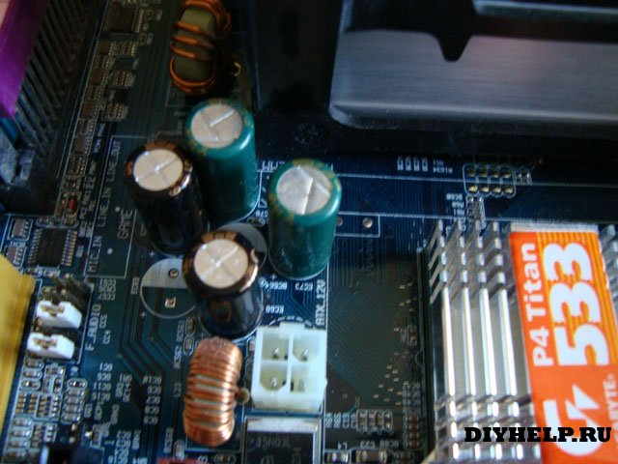
Конденсатор - система з двох чи більше електродів, які розділені діалектриком, товщина якого менша у порівнянні з розміром обкладок.

Slide 4
За будовою конденсатори бувають:
Паперові
Слюдяні
Керамічні
Електролітичні

Slide 5
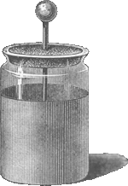
У 1745 році в Лейдені німецький фізик Евальд Юрген фон Клейст та голландський фізик Пітер ван Мушенбрук створили перший конденсатор – “лейденську банку”

Slide 6


Умовні графічні позначення
Конденсатор сталої ємності.
Поляризований конденсатор.
Поляризований електролітичний конденсатор

Slide 7
З’єднання конденсаторів
У багатьох випадках, щоб отримати потрібну електороємність, конденсатори з’єднують у групу, яка називається батареєю.
З’єднання існують паралельні і послідовні

Slide 8
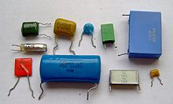
Приклади маркування конденсаторів

Slide 9
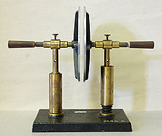
Найпростіший конденсатор в вигляді паралельних пластин.

Slide 10
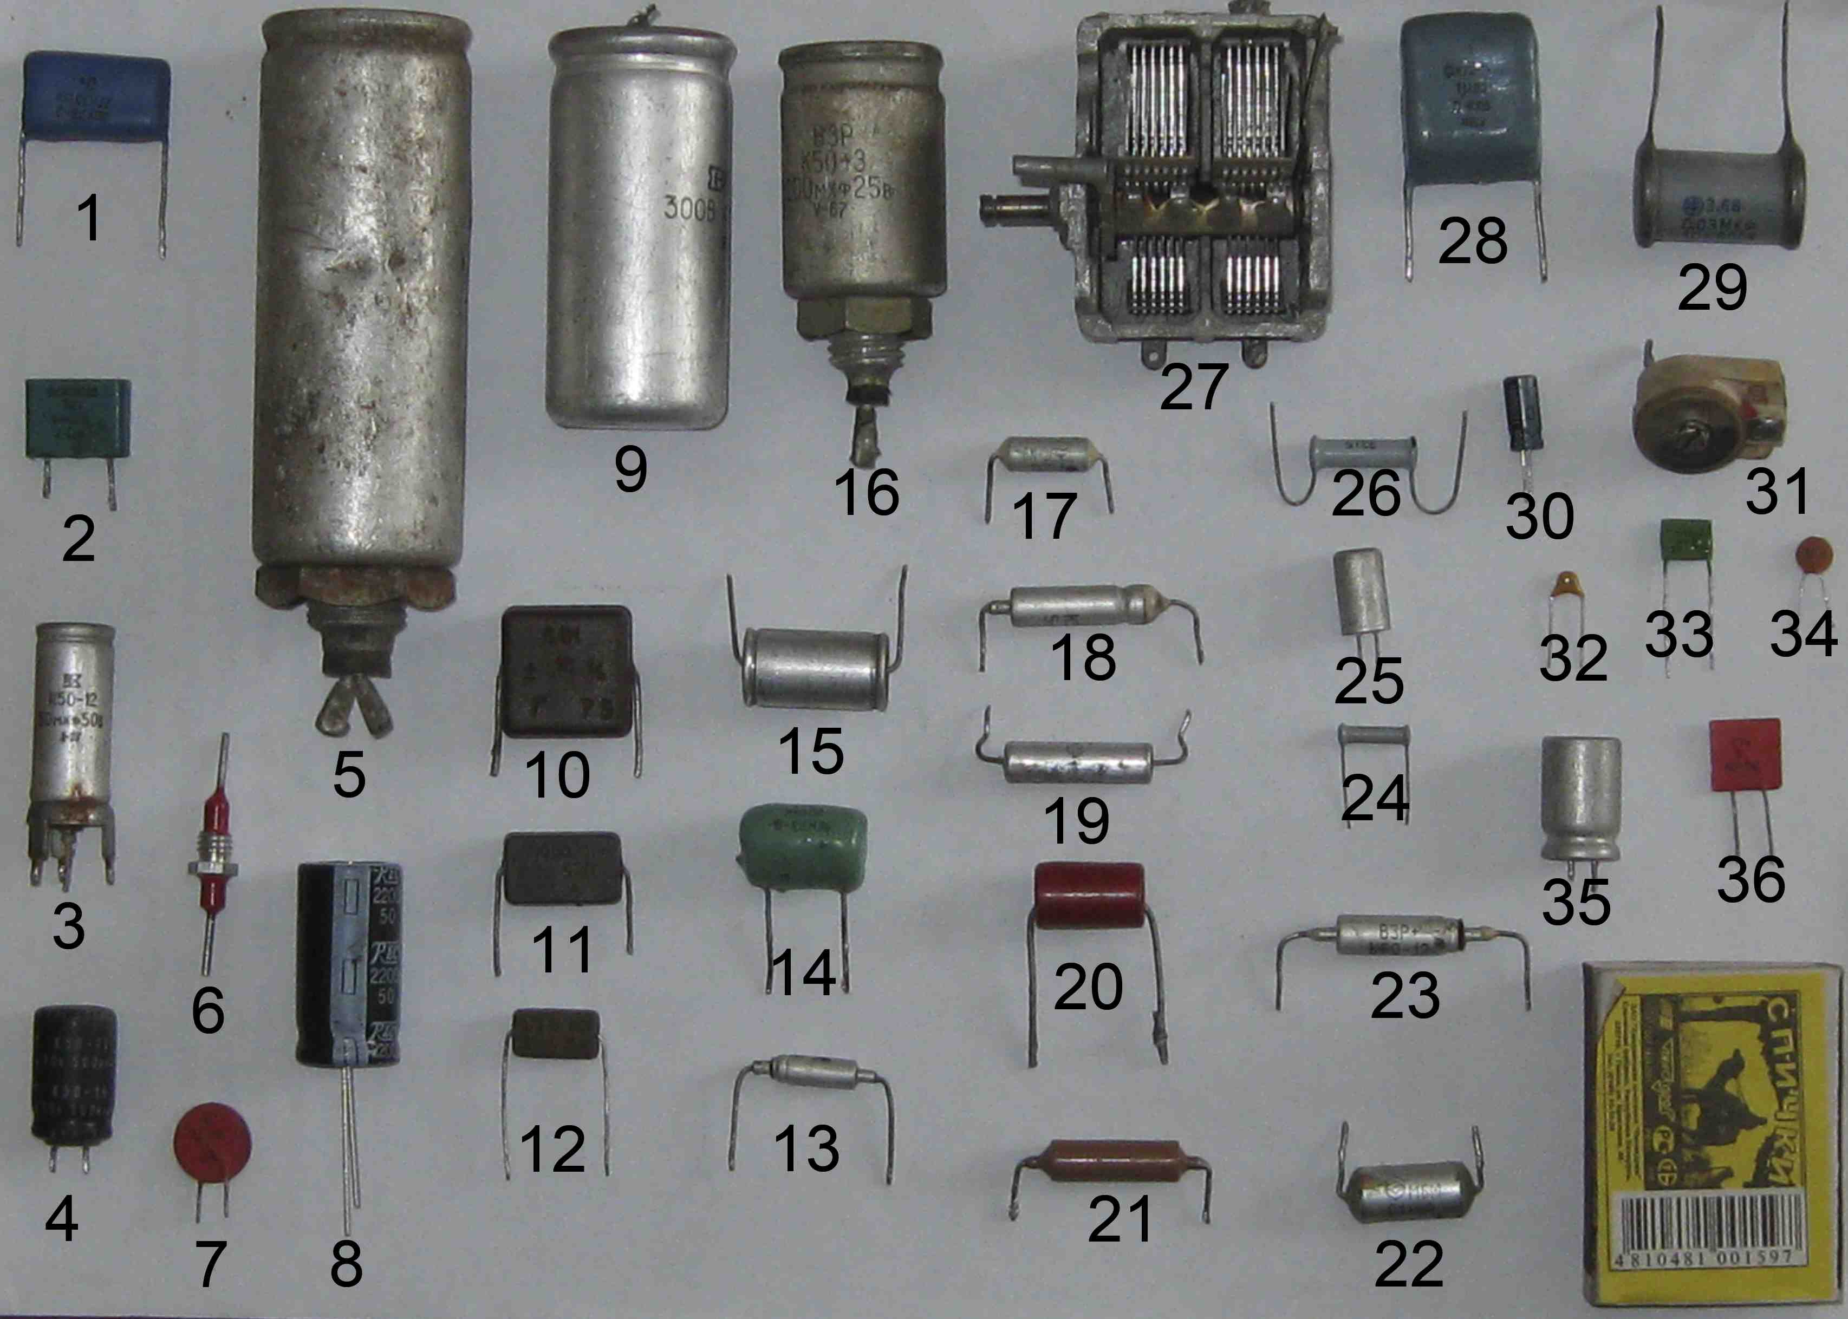
Зовнішній вид конденсаторів

Slide 11
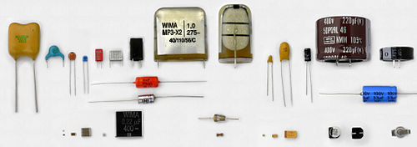
Різні види конденсаторів

Slide 12
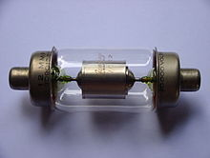
Вакуумний конденсатор сталої ємності ( 12пФ, 20 кВ )

Slide 13
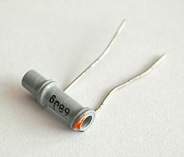
Керамічний конденсатор сталої ємності.

Slide 14
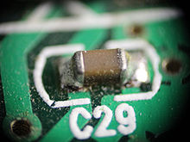
Конденсатор поверхневого монтажу ( SMD ) на платі, маккрофотографія

Slide 15
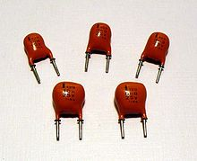
Оксидо-електролітичний конденсатор

Slide 16
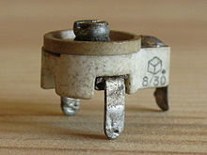
Керамічний конденсатор підналаштування

Slide 17
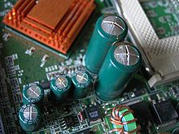
Сучасний електролітичний конденсатор.

Slide 18
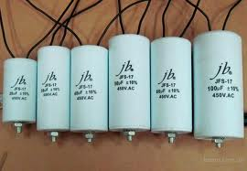
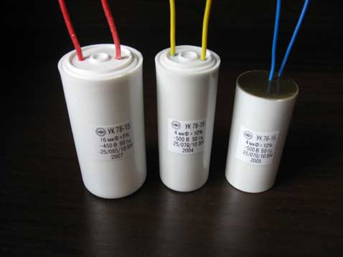
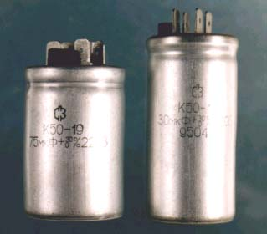
Застосування конденсаторів

Slide 19
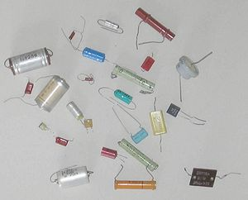
Для запуску електричних двигунів

Slide 20
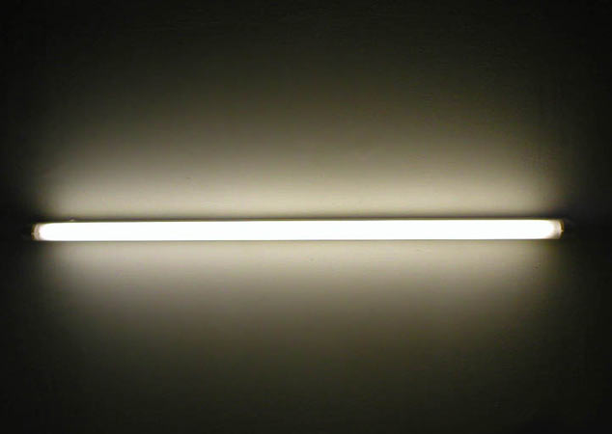
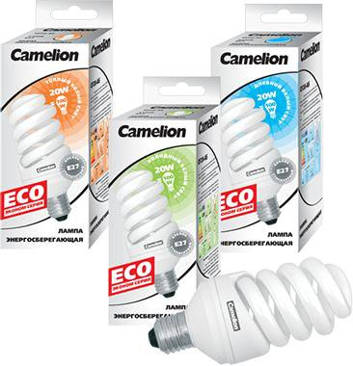
У лампах денного світла

Slide 21

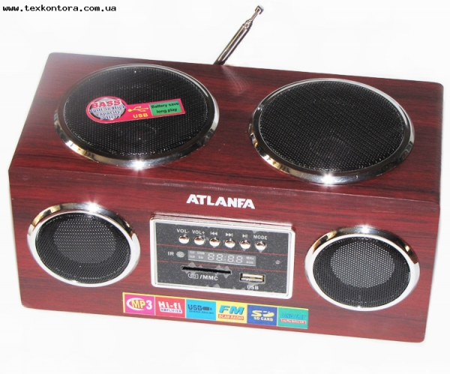
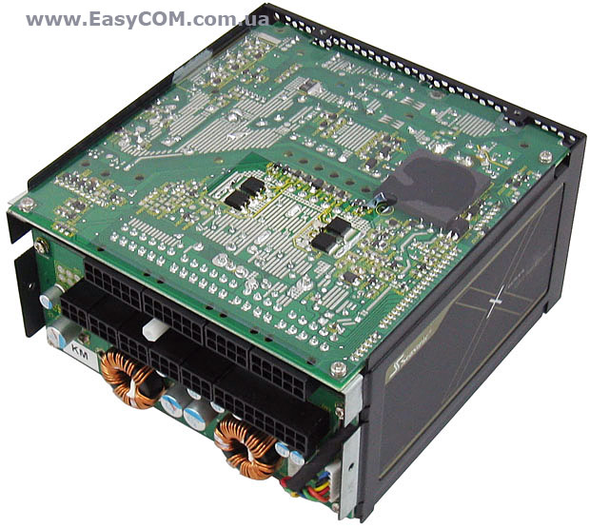
У телевізорах та радіо

Slide 22
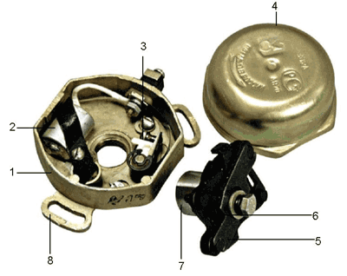
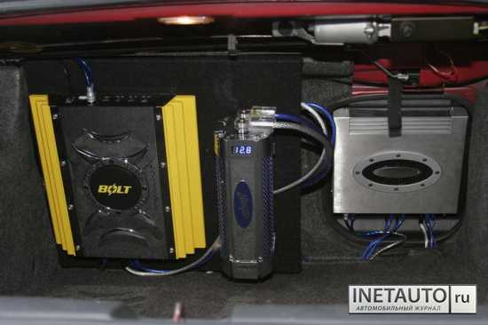
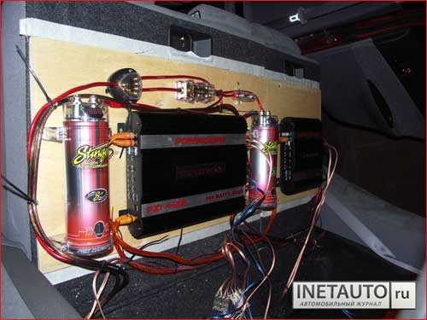
В авто та мототехніці

Slide 23
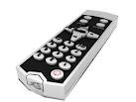

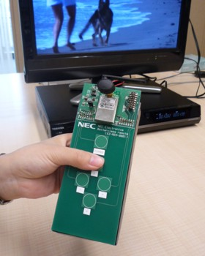
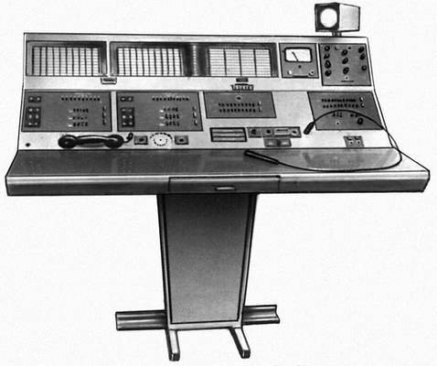
У пультах дистанційного управління

Slide 24
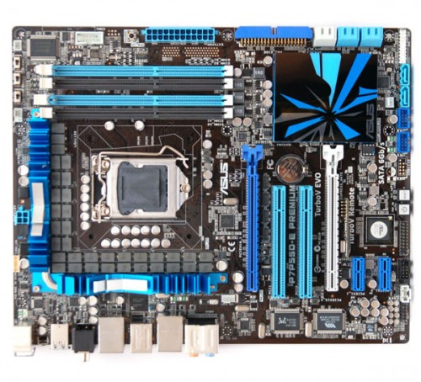
У комп’ютерах

Slide 25
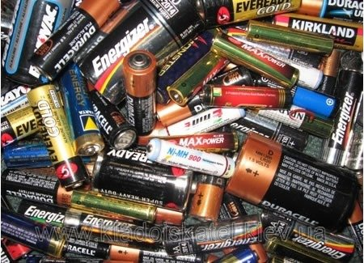
У батарейках

